Slide 1
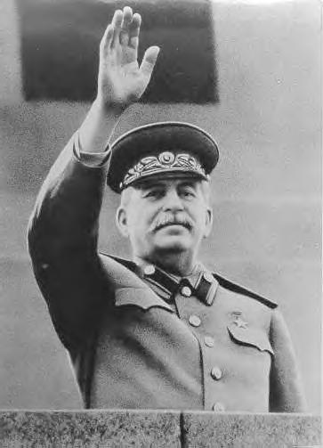
Josip Visarijonovič Stalin (Življenjepis)
Zgodovina
9.a

Slide 2
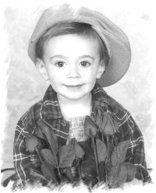
Otroštvo
Rodil se je v Gruziji kot sin čevljarja Džugašvilija in matere Geladze, 21. decembra 1878
Otroštvo je preživel v taki bedi kot se je rodil
Mati ga je poslala v cerkveno šolo v Gruziji, da bi za razliko od očeta uspel, da dvigne revno raven svojih staršev
Cerkveno šolo je obiskoval 5 let (od 1888 do 1893)
Bil je izredno nadarjen deček in učil se je brez težav

Slide 3
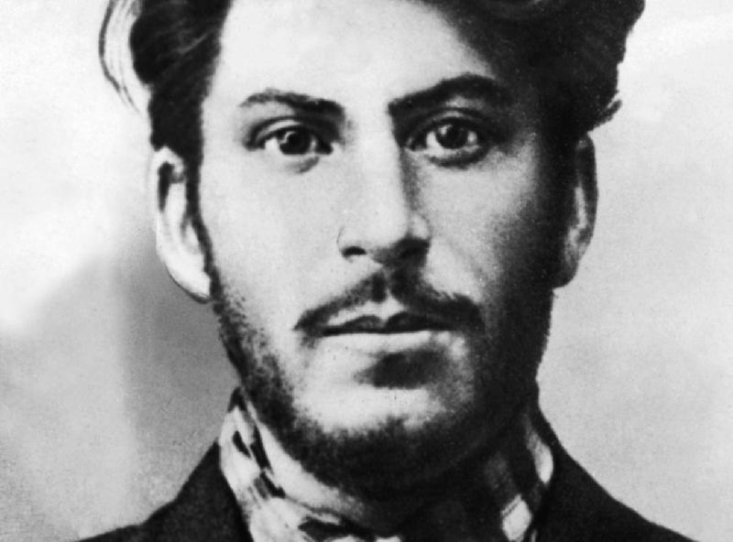
Nadaljevanje
Novo obdobje se je začelo z vpisom v semenišče v jeseni leta 1894
Mati sicer ni zmogla stroškov za sinovo šolanje v semenišču
Njegov nekdanji razrednik v Gruziji in porota so uredili da je dobil Štipendijo
Stalin je prebival v semenišču od oktobra 1894 do maja 1899

Slide 4
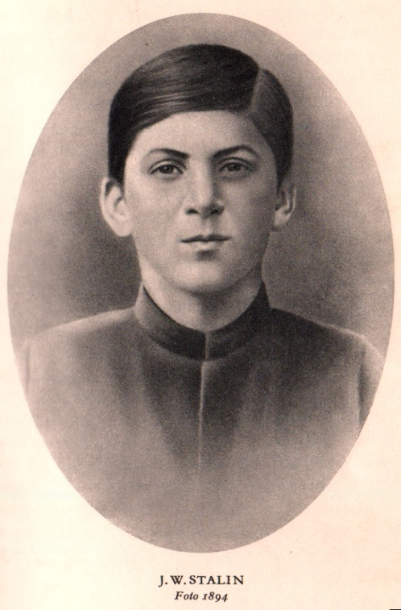
Vstop
Stalin je vstopil v skupino Mesami Dasi v avgustu 1898
V vrste socialistov je stopil v odločilnem trenutku v času ko se je gibanje približevalo preobratu
V tem času v Rusiji ni obstajalo nič kar bi lahko imeli za enotno nacionalno socialistično stranko

Slide 5
Izgnanstvo
Leta 1903 je prišlo do razcepa v stranki med boljševiki in menjševiki
Sledil je Leninu in kmalu se je preimenoval v Stalina, kar pomeni Jekleni mož
Ker se je zavzemal za misli revolucije je bil večkrat zapovrstjo aretiran
Po 7 letih se je preselil v Petrograd
Tam so mu določili glavno mesto urednika Pravde
Leta 1913 so ga dosmrtno izgnali v Sibirijo

Slide 6
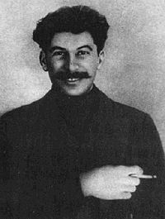
Po izgnanstvu
Zadnje dni leta 1916 Stalin odide v Krasnojark ker dobi poziv da mora pred vojaško zdravniško komisijo
Zavoljo poškodbe leve roke komisija razglasi bodočega generala za nesposobnega za vojsko
V februarju leta 1917 oblasti dovolijo Stalinu da živi v okolici Krasnojarska kjer na bi ostal do izteka kazni

Slide 7
Vladanje
Leta 1922 je postal general sekretar Centralnega komiteja Komunistične partije
S tem je pridobil najvišjo državno moč in je lahko čedalje bolj nadziral partijski aparat
Lenin je vedel da Stalin nima dobrih namenov zato je tik pred smrtjo priporočil naj Stalina odstavijo
Oblast je zato prišla v roke triumvirata (Stalin Zinovjev in Kamenjev) ki so sklenili, da se bodo znebili svojega genialnega nasprotnika Leva Trockega
Do decembra 1927 pa je Stalin vse tri izključil iz partije in ji popolnoma zavladal

Slide 8
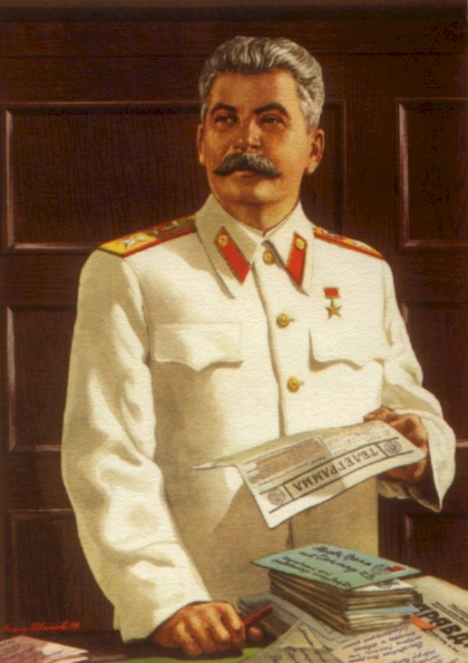
Kongres
Leta 1925 je na kongresu partije Stalin dejal da je glavna vloga partije izboljševati zmago za socialistično ureditev Sovjetske Zveze
S tem je mislil poudariti predvsem industrializacijo
Kongres je leta 1927 svetoval državni komisiji za plansko gospodarstvo da naj uvede petletni gospodarski načrt (to se je zgodilo in izvrševalo)

Slide 9
Gospodarske prenove
Od 1928 do 1933 je prireja govedi narasla iz sedemdeset tisoč glav na štiriintrideset milijonov glav
Zahodne države pa so v tem času preživljale eno najhujših gospodarskih kriz
Življenjski standard je zelo padel saj je mnogo ljudi med gradnjo tovarn in povečane industrije umiralo prav zaradi pomanjkanja hrane in zaradi temperatur ki so večkrat segale pod ničlo
Stalin je ves denar uporabljal za gradnjo tovarn in razvoj industrije

Slide 10
Čistke
Umor partijskega sekretarja Kirova leta 1934 je bil šele začetek množice montiranih procesov
Ubil je Leninove sodelavce, pa še dolgo vrsto drugih nedolžnih ljudi, predanih starim boljševikom
Z domnevnimi zarotniki, saboterji in sovražnimi agenti je napolnil delovna taborišča v Sibiriji ter zarotnike prepustil trpljenju in umiranju
Stalin je imel tajno policijo ki je imela glavnega šefa Berija ki je po mili volji pošiljal ljudi na prisilno delo
Delali so več let po gozdovih, rudnikih in tovarnah
Mnogi niso preživeli

Slide 11
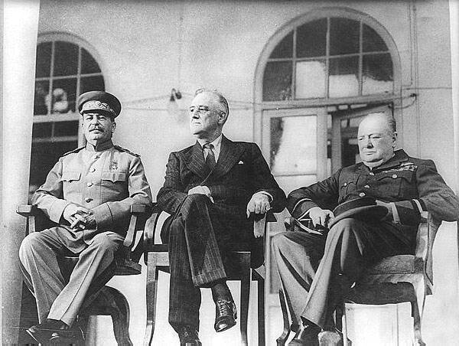
Druga SV. vojna in po njej
Pokazal je imperialistična nagnjenja saj se je začel bojevati s Finsko in ji iztrgal precej ozemlja
Priključil si je tudi baltske republike in si s Hitlerjem razdelil Poljsko
Po Hitlerjevem napadu na SZ je bil spet krivec za državno vojno v kateri je padlo 20 milijonov sovjetskih državljanov
V sporazumevanju s Churchillom in Rooseveltom se je izkazal za močno osebnost z zelo jasnimi zahtevami

Slide 12
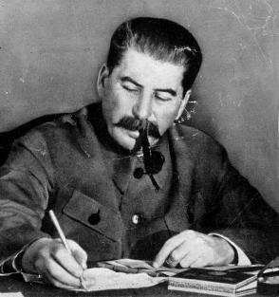
Zadnja leta
Zadnja leta življenja so prinesla Stalinu tako uresničitev njegovih teženj kot njegov propad
Revolucija na Kitajskem je zasenčila vse problematične revolucije ki jih je Stalin insceniral v vzhodni Evropi
Ta revolucija je spremenila svetovno ravnovesje sil

Slide 13
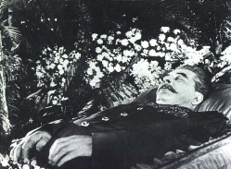
Smrt
Novica o Stalinovi smrti je bila objavljena 6.marca 1953
Po uradnih zdravniških biltenih se mu je šest dni pred tem izlila kri v možgane
Bil je paraliziran, izgubil je zavest in dar govora
Nova kap ga je zadela 4.marca ponoči tokrat je napad prizadel srce in dihala
Umrl je naslednjega dne ob 9.uri in 30 minut, star 73 let

Slide 14
Po smrti
Grozote ki so spremljale Stalinovo vladanje še danes močno odmevajo
V Rusiji so se leta 1920 borili za preživetje
Leta 1945 ko so pretrpeli udarec nemškega vojaškega stroja se je SZ povzdignila v eno izmed dveh svetovnih vojaških velesil
V zgodovini je le malo takšnih primerov kjer se speča moč naroda tako naglo in uspešno prebudila in razvila
Toda stalinizem je ostal neizbrisna senca na zgodovini socializma

Slide 15
Podrobnejši dogodki
Stalin je imel tudi tri brate, vendar so umrli mladi
Oče je bil pred tem ko je postal svoboden, suženj
Kmalu, ko je postal čevljar je odprl čevljarno vendar je kmalu bankrotiral in posledično je moral iti delati v tovarno
Svojo ženo ter otroka je videl poredko, veliko ju je tudi pretepal

Slide 16
Stalinova družina
Stalinova prva žena je bila Katarina Svanidze s katero se je poročil 3 leta pred njeno smrtjo 1907
Z njo je imel sina Jakova Džugašvilija s katerim se v kasnejših letih ni razumel
Jakov je služil v Redeči Armadi in bil ujet blizu Nazisa
Njegova druga žena Nadežda umrla leta 1932 se je ustrelila se je po prepiru s Stalinom
Z njo je imel dva otroka: sina Vasilija in hčerko Svetlano

Slide 17
Viri
http://baza.svarog.org/zgodovina/referat_stalin.php
http://sl.wikipedia.org/wiki/Josip_Visarijonovi%C4%8D_D%C5%BEuga%C5%A1vili
http://reason.com/blog/2007/05/08/made-it-ma-top-of-the-world

Slide 18
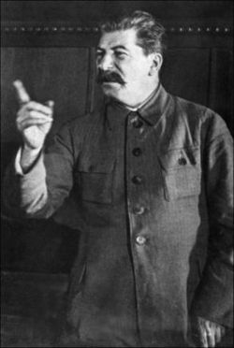
Hvala za vašo pozornost!

